Slide 1
ОДЕССКИЙ НАЦИОНАЛЬНЫЙ МОРСКОЙ УНИВЕРСИТЕТ кафедра «Технической кибернетики им. проф. Р. В. Меркта»
Інформаційна система страхової компанії
Студент II курса ЗО
Васильев Дмитрий
Руководитель
доц. канд. техн. наук Бугаєва І. Г..

Slide 2
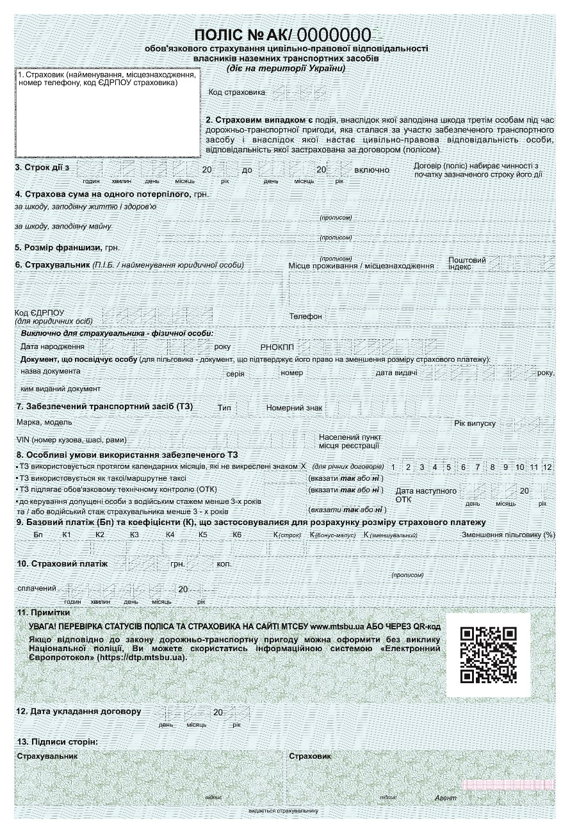
ПОЗВОЛЯЕТ РЕШИТЬ СЛЕДУЮЩИЕ ПРОБЛЕММЫ
свести к минимуму документы на бумажных носителях
единая база документов, исключающая возможность их дублирования
результативный поиск документа при наличии о нем минимальной информации
исключить ошибки при неправильном введении
конвертация документа в необходимый формат в зависимости от текущей задачи

Slide 3
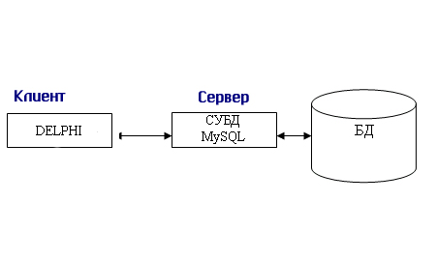
АРХИТЕКТРУРА ПРИЛОЖЕНИЯ

Slide 4
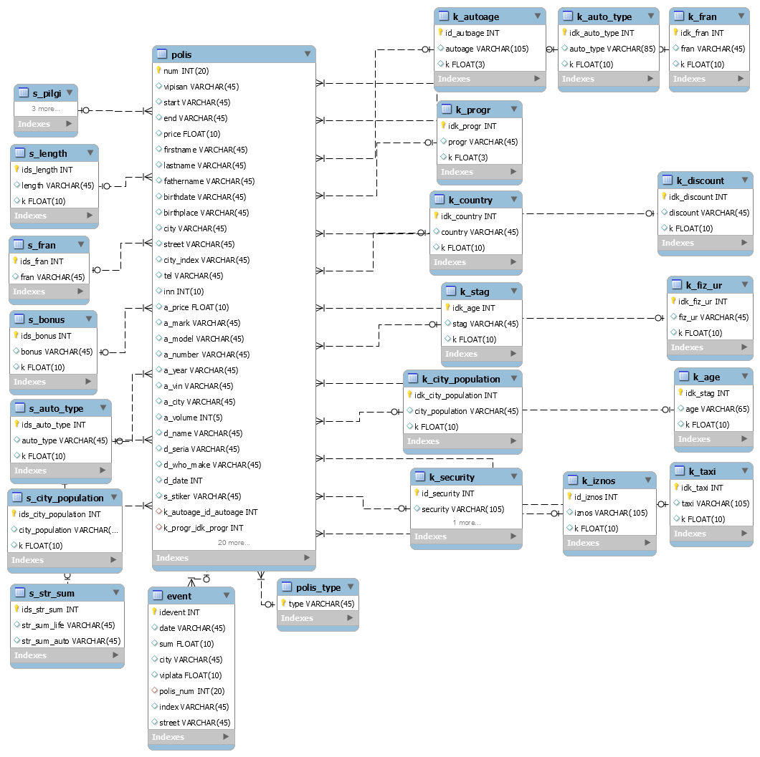
МОДЕЛЬ БАЗА ДАНЫХ MYSQL Workbench

Slide 5
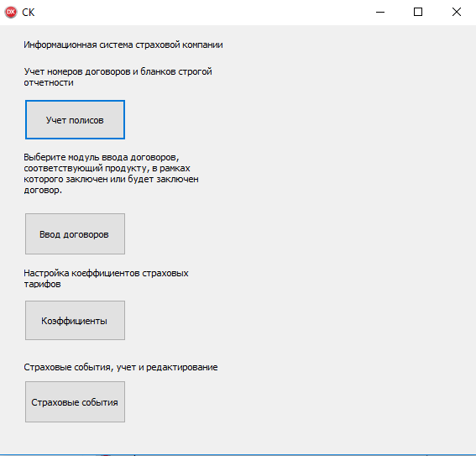
ГРАФИЧЕСКИЙ ИНТЕРФЕЙC
ГЛАВНАЯ ФОРМА ПРИЛОЖЕНИЯ
Учет полисов
Ввод договоров
Коэффициенты
Страховые события

Slide 6
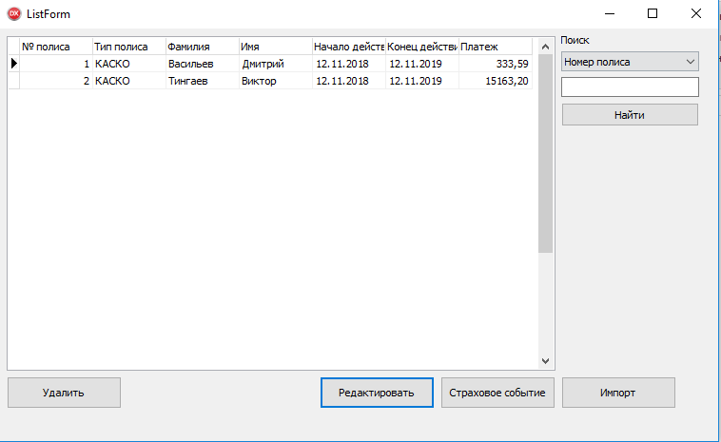
ФОРМА УЧЕТА ПОЛИСОВ
Информация о всех выписанных полисах
Поиск по полисам
Создание страхового события
Импорт

Slide 7
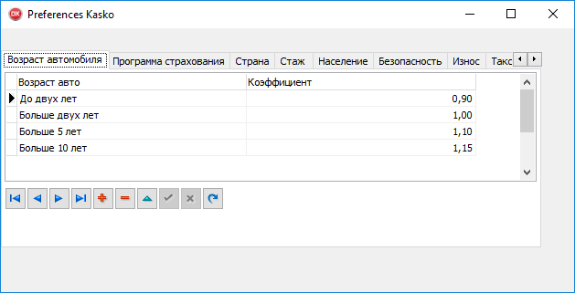
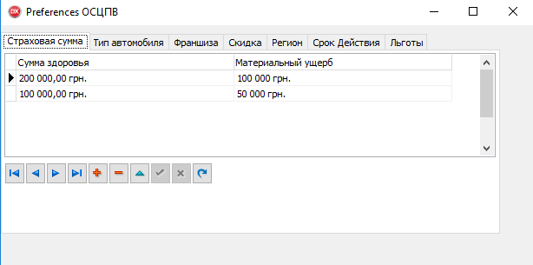
СПРАВОЧНИКИ КОЭФФИЦИЕНТОВ
Ускорение ввода
Ограничение ввода не корректной информации
Возможность редактирования данных
Изменения стоимость страховых продуктов

Slide 8
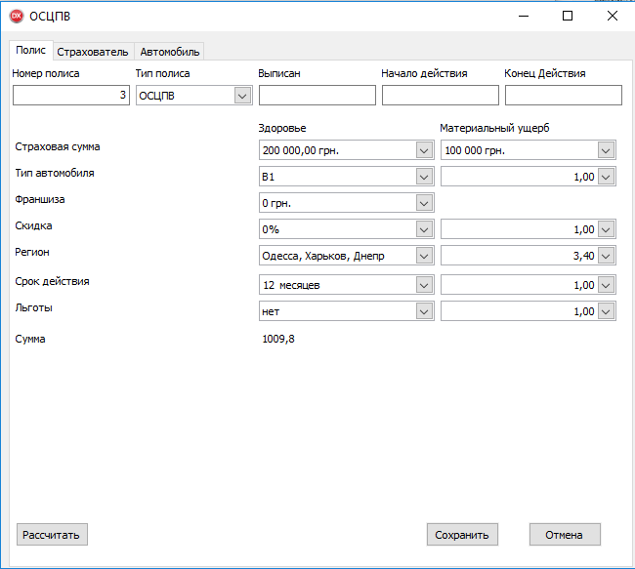
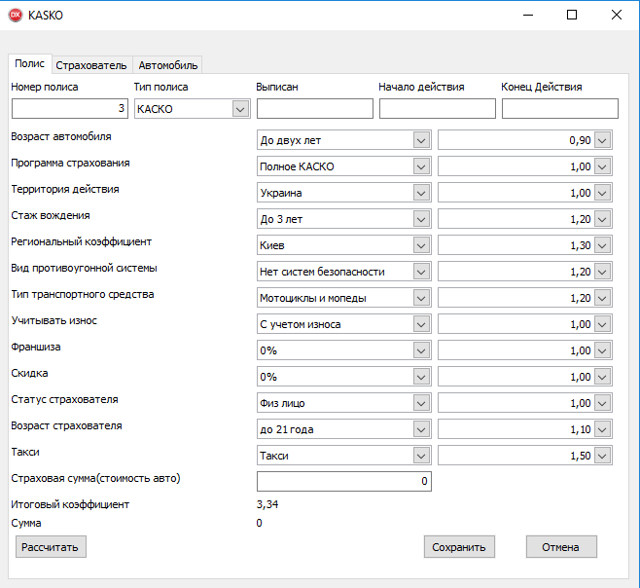
СОЗДАНИЕ ДОГОВОРОВ СТРАХОВАНИЯ
Создание страховых полисов
Калькуляция стоимости страхового полиса
Ввод данных о страхователе
Выбор страхового продукта

Slide 9
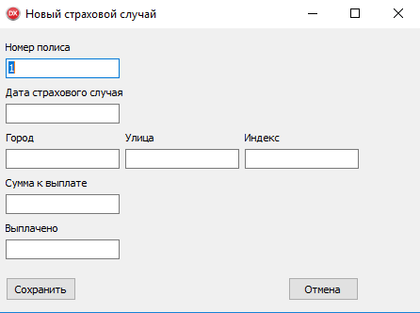
СОЗДАНИЕ СТРАХОВОГО СОБЫТИЯ
Создание страхового события
Ввод данных о страховом событии
Ввод данных о сумме к выплате

Slide 10
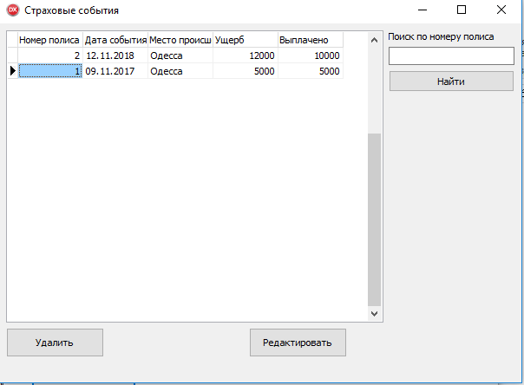
ФОРМУ УЧЕТА СТРАХОВЫХ СОБЫТИЙ
Информация о всех страховых событиях
Поиск по страховым событиям
Редактирование страховых событий
Удаление страховых событий

Slide 11
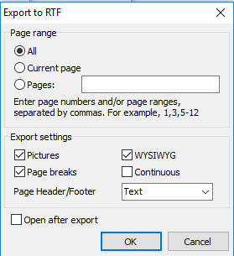
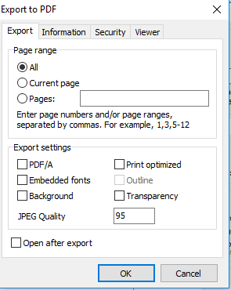
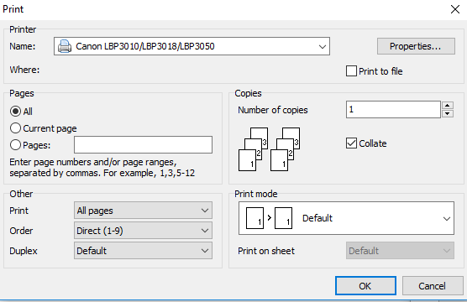
ОТЧЕТ
Печать отчета
Экспорт данных в PDF
Экспорт данных в RTF

Slide 12
ВЫВОД
Создана программа позволяющая оптимизировать работу страховой компании.
Позволяет сократить использование бумажных носителей информации.
Позволяет получать доступ к информации удаленно а также лучше защитить информацию благодаря использования базы данных.

